Slide 1

Интегрированный урок
«Морское путешествие»
Мастер п/о Соловьева М.А.
Преподаватель спец. дисциплин Лоос С.А.
Группа 48

Slide 2
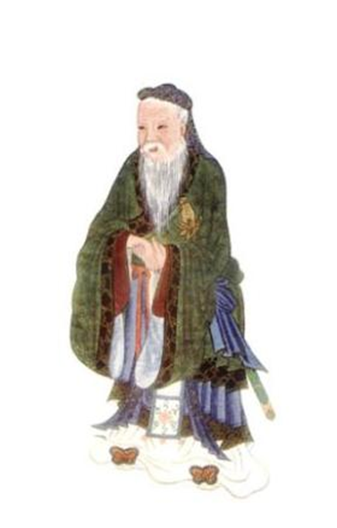
ЭПИГРАФ К УРОКУ
«Я слышу и забываю.
Я вижу и запоминаю.
Я делаю и понимаю».
Конфуций

Slide 3

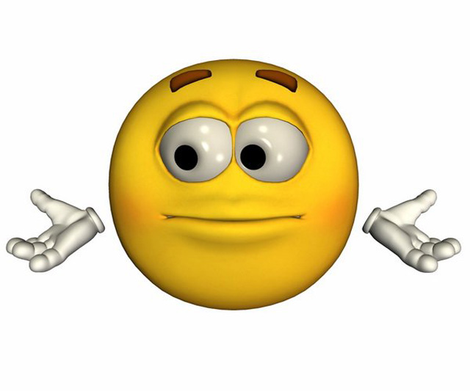

Настроение
Хорошее
Равнодушное
Плохое

Slide 4
Задание №1 «Рыбацкий шифр»
1 Палтус
2 Окунь
3 Лещ
4 Угорь
5 Форель
6,11 Акула
7 Бычок
8 Ротан
9 Игла-рыба
10 Камбала
12 Треска
1 | 2 | 3 | 4 | 5 | 6 | 7 | 8 | 9 | 10 | 11 | 12

Slide 5



п | о | л | у | ф | а | б | р | и | к | а | т

Slide 6
Полуфабрикат-
  Это продукт или сочетание продуктов, которые прошли частичную обработку, но еще не готовы к употреблению, требуют тепловой обработки.

Slide 7
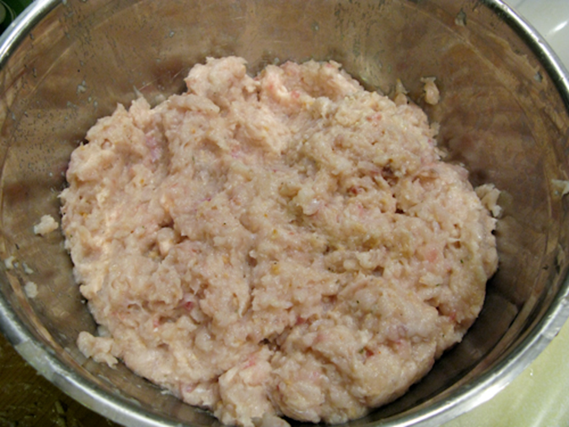
Рыбная котлетная масса

Slide 8
Тема урока: «Приготовление полуфабрикатов из рыбной котлетной массы»
Цель урока: научиться самостоятельно формовать п/ф из рыбной котлетной массы

Slide 9
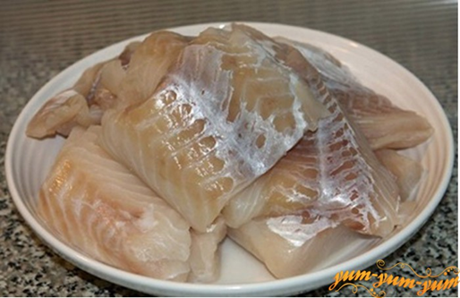
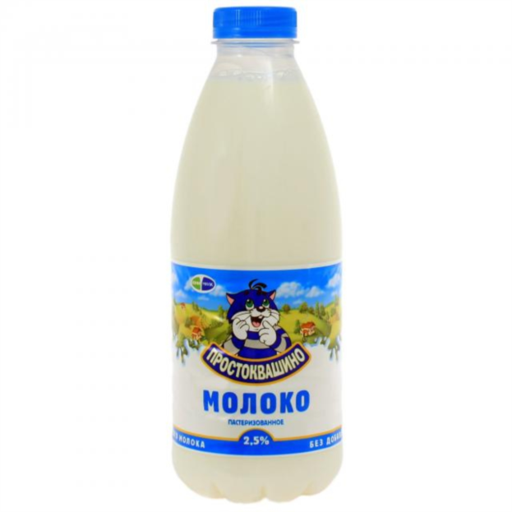
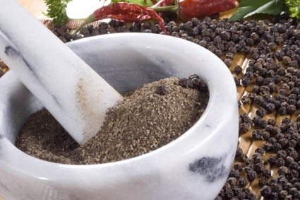
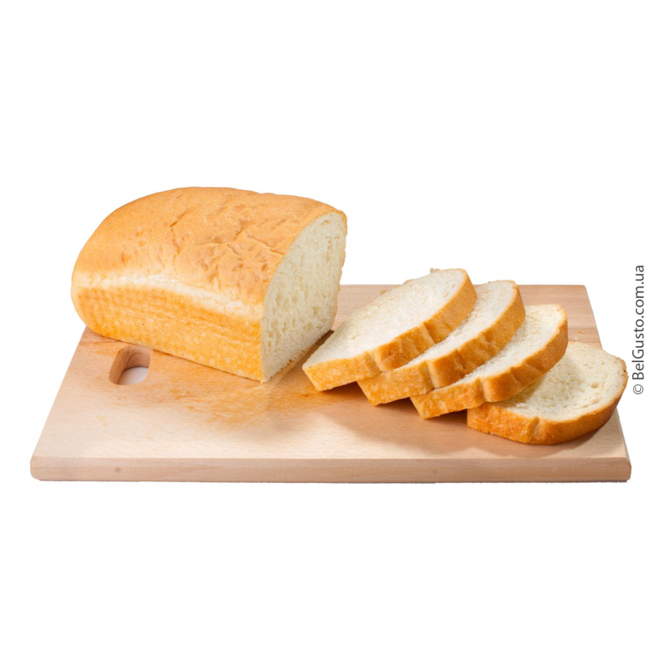
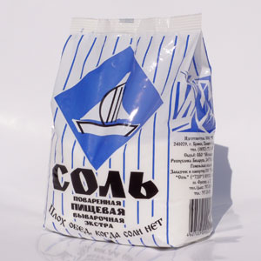
Задание №3 «Морской улов»

Slide 10
Задание № 4 «По порядку становись»

Slide 11
1
2
3
4
5
6
7

Slide 12
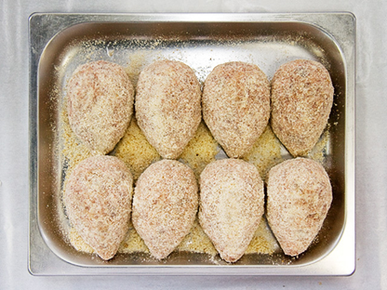
Котлета
Полуфабрикат имеет овально-приплюснутую форму с заостренным концом. Изделия панируют в просеянных молотых сухарях и подравнивают края. Чтобы цвет изделий из рыбной котлетной массы не изменялся, панируют в белой панировке. На порцию формуют по 1–2 шт. Масса полуфабриката 144, 115, 86 г. Используют для жарки.

Slide 13
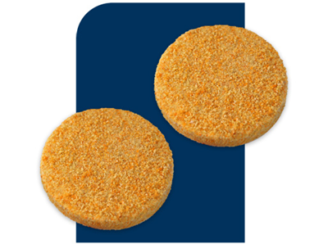
Биточки
Полуфабрикат имеет округло-приплюснутую форму до 6 см диаметром и до 2 см толщиной. Панируют в сухарях или белой панировке. На порцию формуют по 1–2 шт. Масса полуфабриката 144, 115, 86 г. Используют для жарки и запекания.

Slide 14
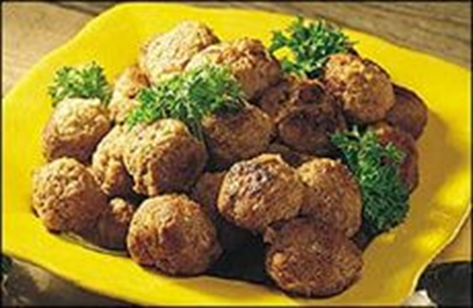
Фрикадельки
Полуфабрикат приготавливают из массы, в которую добавляют мелкорубленый пассерованный репчатый лук, сырые яйца, маргарин. Их формуют в виде маленьких шариков массой 12–15 г по 8–10 шт. на порцию. Используют для припускания или тушения.

Slide 15
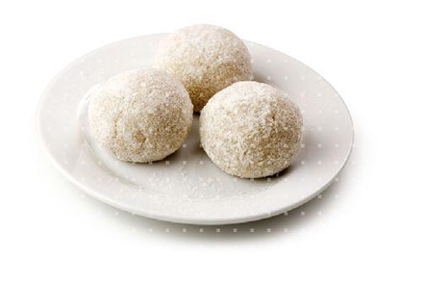
Тефтели
Полуфабрикат формуют в виде шариков диаметром до 3 см, по 3–4 шт. на порцию. В котлетную массу добавляют мелкорубленый пассерованный репчатый лук. Хлеба для котлетной массы берут меньше. Панируют в муке и используют для тушения и запекания. Масса полуфабриката 118, 88 г.

Slide 16
Безопасность важнее всего!
Задание №7

Slide 17
Техника безопасности
1. Проверить заземление у электрооборудования.
2. Наличие резинового коврика.
3. Проверить, нет ли оголенных проводов.
4. Кнопки «Пуск» и «Стоп» включать и выключать мокрыми руками.
5. У электромясорубки проверить правильность сбора.
6. Проверить мясорубку на холостом ходу.
7. При работе на мясорубке пользоваться вилкой или ножом.
8. По окончании работы отключить мясорубку из сети, разобрать, очистить от остатков сырья и провести санитарную обработку.
9. При работе с электроплитой: на бортики плиты не опираться.
10. Ставить на плиту посуду с неровным, грязным и мокрым дном.
11. Пользоваться прихватками.
12. При попадании на поверхность плиты жира, насыпать на пятно сахар.
13. По окончании работы отключить плиту, дать остыть и провести санитарную обработку.
14. При работе с духовым шкафом: включить рубильник.
15. Флажок терморегулятора установить на нужную температуру
16. Использовать дверцы духового шкафа в качестве подставки.
17. По окончании работы отключить флажок терморегулятора и отключит рубильник.
18. После полного остывания провести санитарную обработку.
19. Не оставляйте электрооборудование без присмотра.
20. Перед работой необходимо вымыть руки до локтя и обработать дезраствором.
21. Перед посещением туалета одеть спецодежду.
22. После посещения туалета вымыть руки до локтя два раза и обработать дезраствором.

Slide 18

Сегодня мы формуем
Котлеты
Биточки
Тефтели
Фрикадельки

Slide 19

Спасибо за внимание!

